Slide 1
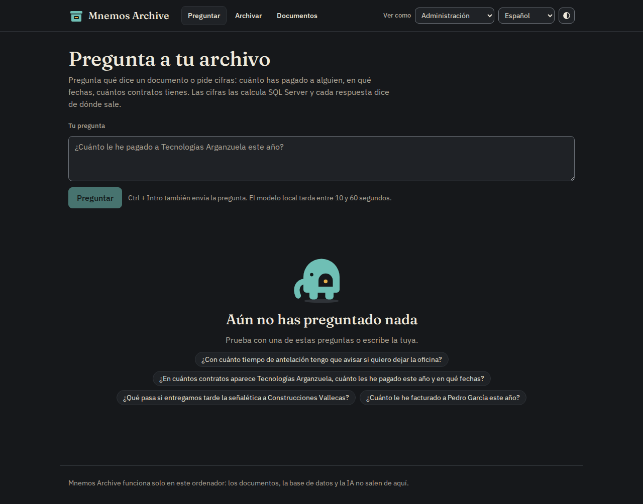
Mnemos Archive
Tus documentos, recordados.
Archivo de documentos local sobre SQL Server 2025, con vectores y un modelo de lenguaje en el propio ordenador.
Práctica DP-800 · Álvaro García-Quismondo Lizana
Notes:
Mnemos Archive guarda documentos en SQL Server 2025 y responde preguntas sobre ellos citando el documento y la página. Todo ocurre en el ordenador del usuario: sin nube, sin cuentas, sin claves de API.

Slide 2
Muchos PDF y ninguna respuesta
Un autónomo acumula facturas, contratos y presupuestos.
Una búsqueda por palabras no responde "¿cuánto le he facturado a Pedro este año?" ni "¿con cuánto preaviso puedo dejar la oficina?".
Mnemos Archive guarda los datos en tablas, el texto en vectores y deja que un modelo local redacte la respuesta con su fuente.
22
documentos
11
clientes y proveedores
122
campos verificados
Datos de ejemplo del estudio ficticio Estudio Ámbar S.L.
Notes:
El escenario es un estudio de diseño ficticio con 22 documentos. Todos los nombres, NIF e importes son inventados.

Slide 3
Todo pasa dentro de SQL Server
App web
SQL Server 2025
Caddy
Ollama
.NET 9 · Blazor
127.0.0.1:5080
Tablas · vectores
RLS · T-SQL
Puente HTTPS
certificado local
bge-m3 · qwen3
modelos locales
SQL Server solo llama a modelos por HTTPS y Ollama habla HTTP, por eso Caddy va delante.
Trocear, vectorizar, buscar y llamar al modelo se hace en T-SQL: AI_GENERATE_CHUNKS, AI_GENERATE_EMBEDDINGS, VECTOR_DISTANCE y CREATE EXTERNAL MODEL.
Notes:
La decisión de arquitectura clave: la lógica vive en la base de datos. La app es solo una interfaz sobre los mismos procedimientos que se pueden ejecutar en SSMS.

Slide 4
Lo que construí en T-SQL
Diseño
Código
T-SQL avanzado
6 tablas con PK, FK, UNIQUE, CHECK y borrado en cascada
4 vistas, 6 funciones, procedimientos y 3 triggers
CTE, ventanas, JSON, REGEXP_* y fuzzy matching
Seguridad
IA
Calidad
Roles, Row-Level Security, Dynamic Data Masking
Vector search, búsqueda híbrida, RAG y extracción con JSON Schema
Pruebas en SQL y 26 pruebas en .NET
Notes:
Cumple los bloques del DP-800: diseño, T-SQL, seguridad, optimización, embeddings, vector search y RAG.

Slide 5
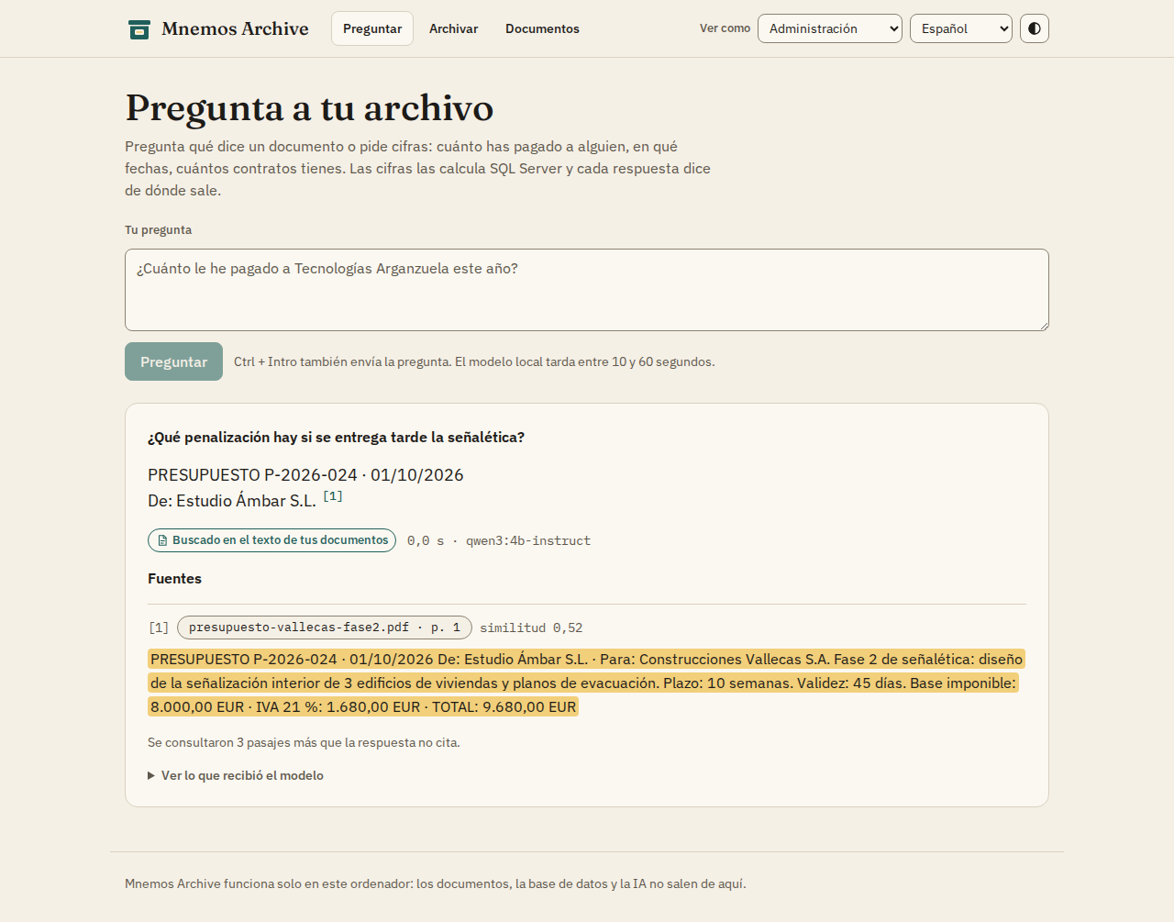
Respuesta primero, fuente siempre
La pregunta se convierte en vector y se buscan los fragmentos más cercanos.
El modelo local responde solo con ese contexto.
Cada respuesta cita archivo y página, y el pasaje usado aparece resaltado.
Si no lo encuentra, lo dice.
Notes:
Esta es la pantalla Preguntar. El chip con el nombre del archivo y la página es la cita; el pasaje resaltado es el fragmento exacto que recibió el modelo.

Slide 6
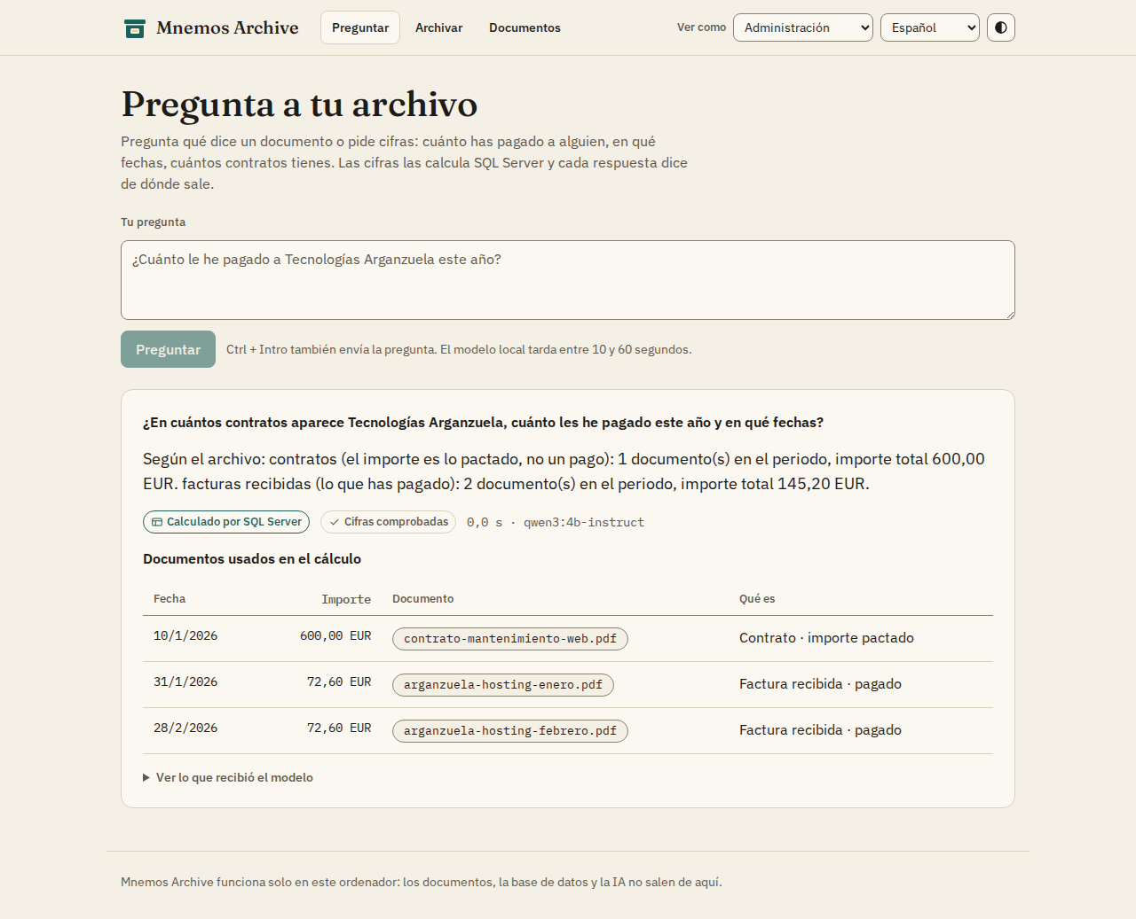
Las cifras las calcula SQL, no el modelo
El modelo solo entiende la pregunta: devuelve un JSON con tercero, fechas y operación.
SQL Server suma, filtra y opera con una lista cerrada de operaciones.
El modelo redacta, y se comprueba que cada número exista en lo calculado.
Si no cuadra, se responde con el texto fijo calculado por SQL.
Notes:
Un fallo real que encontré: ante 'el doble de lo que pagué', el modelo escribió una cuenta falsa con cifras existentes. Lo corregí quitándole la aritmética: ahora la hace T-SQL y se verifica.

Slide 7
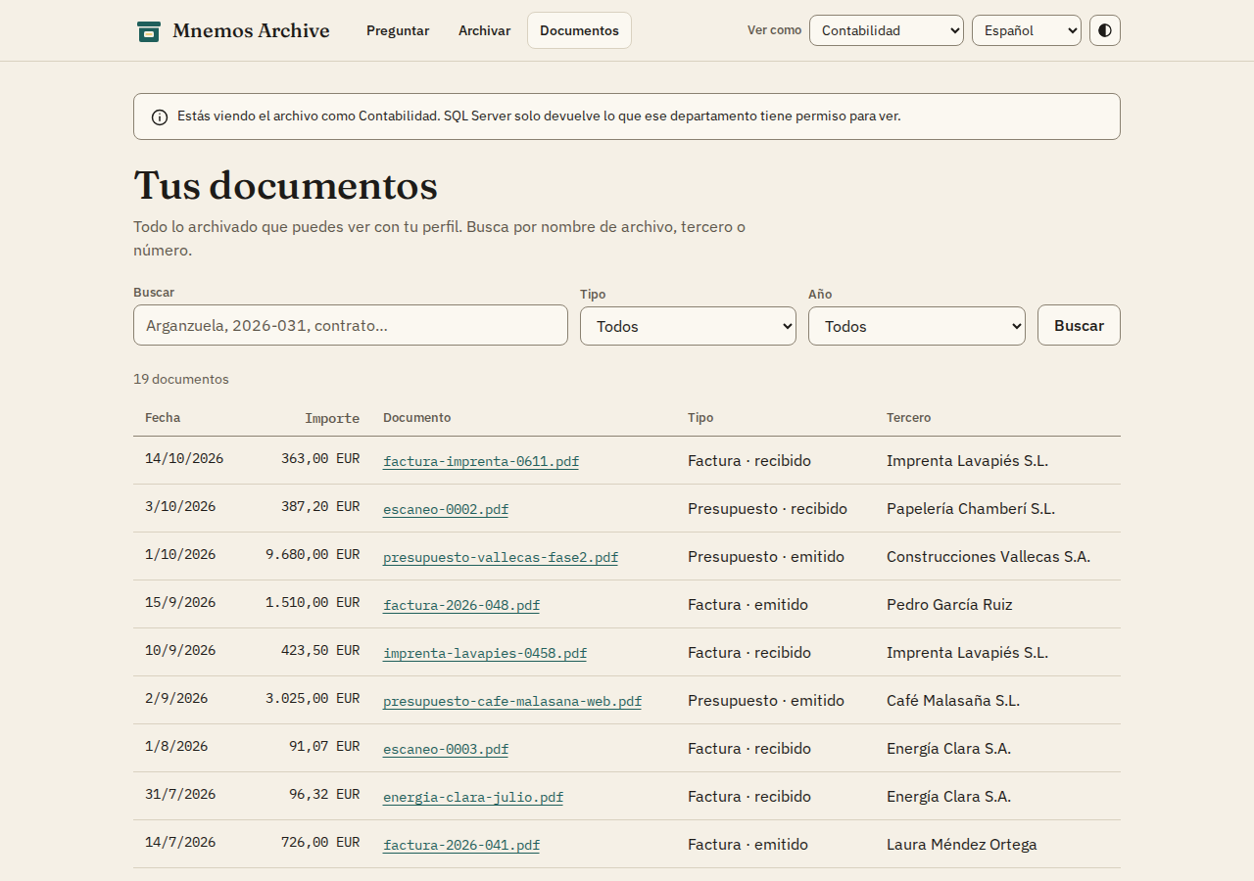
Cada perfil ve lo suyo
Row-Level Security filtra por departamento en todas las consultas.
RAG y búsqueda leen las tablas con RLS: Contabilidad no recibe respuestas de contratos.
Usuarios de prueba sin login y EXECUTE AS USER.
Borrar un documento borra campos y vectores; la auditoría no guarda el contenido.
Notes:
La seguridad se hereda: como todo lee las tablas con RLS, no hay forma de que la IA saque algo que el usuario no puede ver.

Slide 8
De 4.512 a 18 lecturas lógicas
El primer índice no se usaba.
Row-Level Security añade un filtro por departamento a toda consulta, y esa columna no estaba en el índice.
Añadirla al INCLUDE convirtió el Scan en Seek: 28 ms a 2 ms.
Notes:
Cifras medidas en el entorno de pruebas con 200.000 documentos. La salida real queda en evidencias/database_11_optimization.txt.

Slide 9
Lo que falló y cómo se resolvió
Problema | Solución
REGEXP_MATCHES rechaza nvarchar(max) (error 19304) | Convertir a nvarchar(4000)
qwen3:4b razona en voz alta: hasta 200 s | Usar la variante instruct
Un índice filtrado daba error 1934 | SET QUOTED_IDENTIFIER ON y sqlcmd -I
El modelo inventaba cuentas ("el doble") | Las cuentas las hace T-SQL y se verifican
Desarrollado con Claude como asistente. Cada caso (prompt, respuesta, corrección y verificación) está en docs/ia-asistida.md.
Notes:
Bloque B del enunciado: el código generado por la IA falló al ejecutarse varias veces. Todos los casos están documentados con el error real.

Slide 10
Qué me llevo
SQL Server 2025 hace todo el ciclo de IA sin salir de T-SQL.
Un RAG es tan bueno como su recuperación.
Las cifras se calculan, no se le piden al modelo.
Privacidad: nada sale del ordenador.
Siguientes pasos
OCR para escaneos · crear terceros nuevos al archivar · instalador con icono
Notes:
Cierre: lo aprendido y lo que falta. Los escaneos aún no se archivan porque no hay OCR.

